Slide 1
ОТ МАСТЕР-ПЛАНА К ПКРТИ:
РАЗВИТИЕ РЕЛЬСОВОГО
ПАССАЖИРСКОГО ТРАНСПОРТА
X Международный Сибирский транспортный форум и выставка «Современный транспорт и инфраструктура»
КОНФЕРЕНЦИЯ «УПРАВЛЕНИЕ И ФИНАНСИРОВАНИЕ ОБЩЕСТВЕННОГО ТРАНСПОРТА АГЛОМЕРАЦИЙ»
Баранов Александр Сергеевич, исполнительный директор ЛабГрад
28.06.2023

Slide 2
Развитие системы документов территориального и транспортного планирования

Slide 3
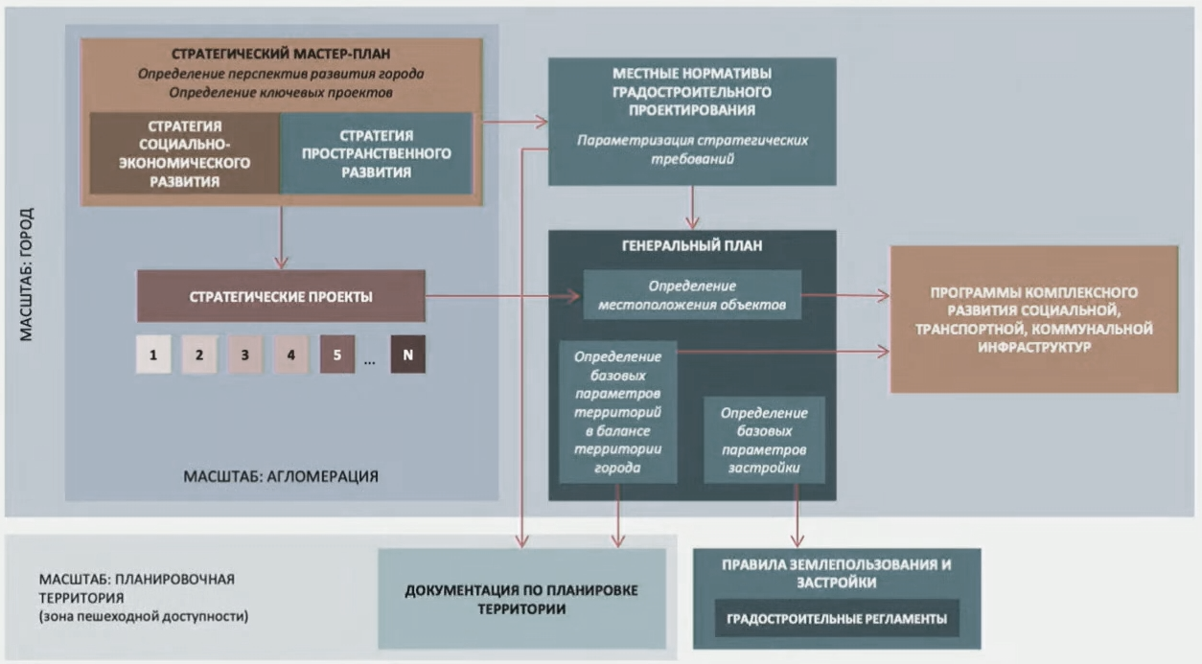
Развитие системы документов территориального и транспортного планирования
ИСТОЧНИК: ДОКЛАД А,Ю. ЛОЖКИНА В РАМКАХ СИБИРСКОЙ СТРОИТЕЛЬНОЙ НЕДЕЛИ, 16.02.2023

Slide 4
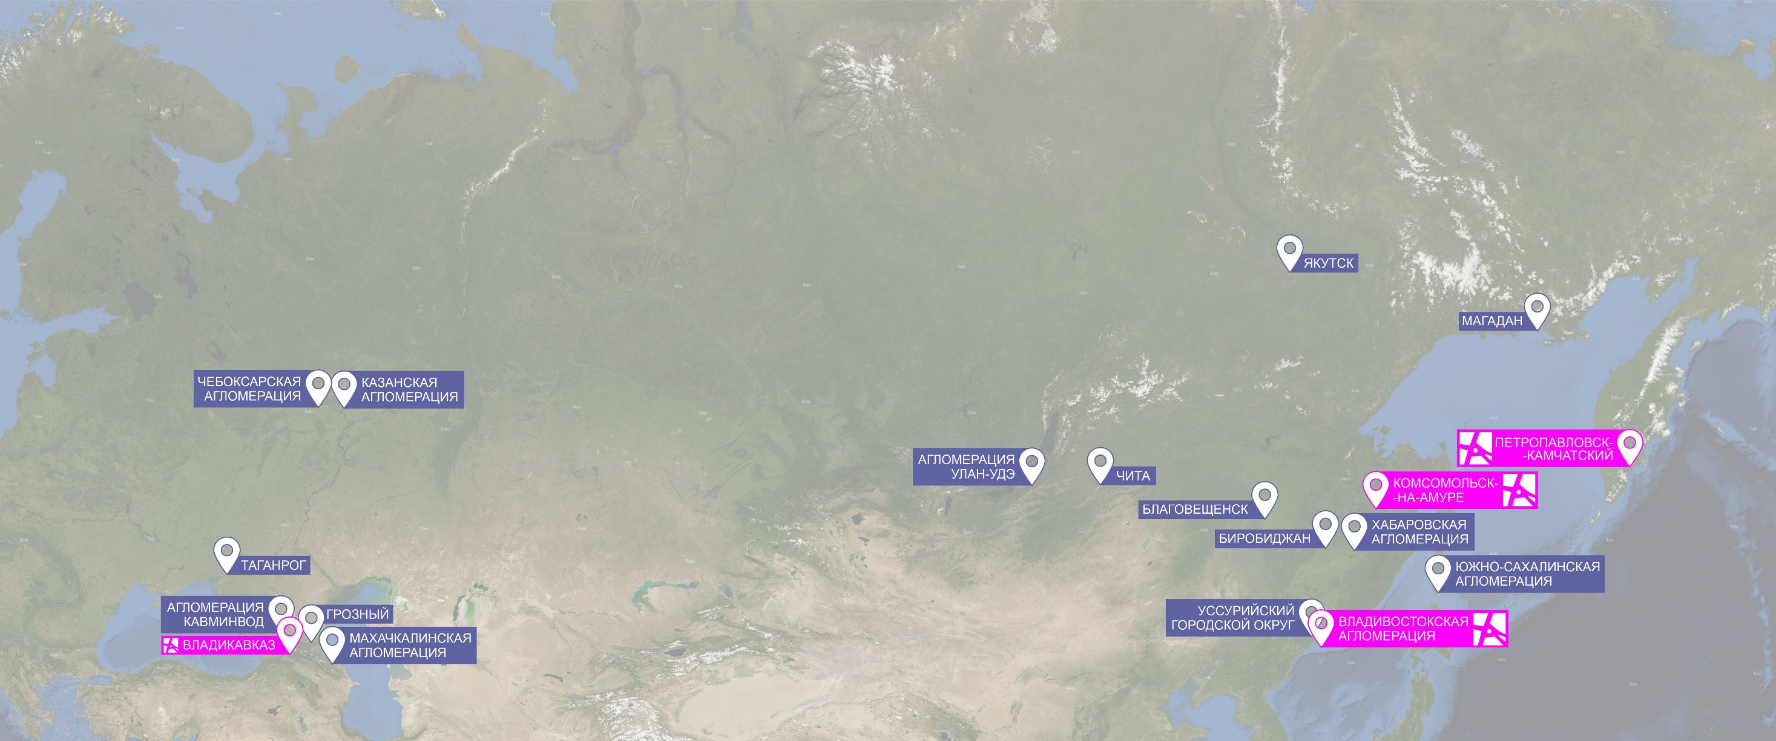
Расширение пространства мастер-планирования МАСТЕР-ПЛАНЫ ГОРОДОВ И АГЛОМЕРАЦИЙ ОТ 100 000 ЧЕЛ., ИНИЦИИРОВАННЫЕ В 2022-2023 гг.

Slide 5
Транспортный раздел генплана и мастер-плана ОСНОВНЫЕ НАПРАВЛЕНИЯ ПРОРАБОТКИ
№ | Направление проработки | ГЕНПЛАН | МАСТЕР-ПЛАН
1 | Определение технических и планировочных характеристик | для всех объектов капитального строительства | только для стратегических проектов
2 | Определение площадей земель, необходимых для размещения объектов |  | -
3 | Определение изымаемых земельных участков |  | -
4 | Определение приоритетности реализации мероприятий | 20-летняя перспектива | по годам на 10-летнюю перспективу только для стратегических проектов
5 | Оценка стоимости реализации мероприятий | - | только для стратегических проектов
6 | Прогноз изменения транспортного спроса | распределение транспортных и пассажирских потоков по сети | формирование матриц корреспонденций (редко распределение потоков по сети)
7 | Оценка социально-экономической эффективности | общесетевые параметры | по каждому стратегическому проекту

Slide 6
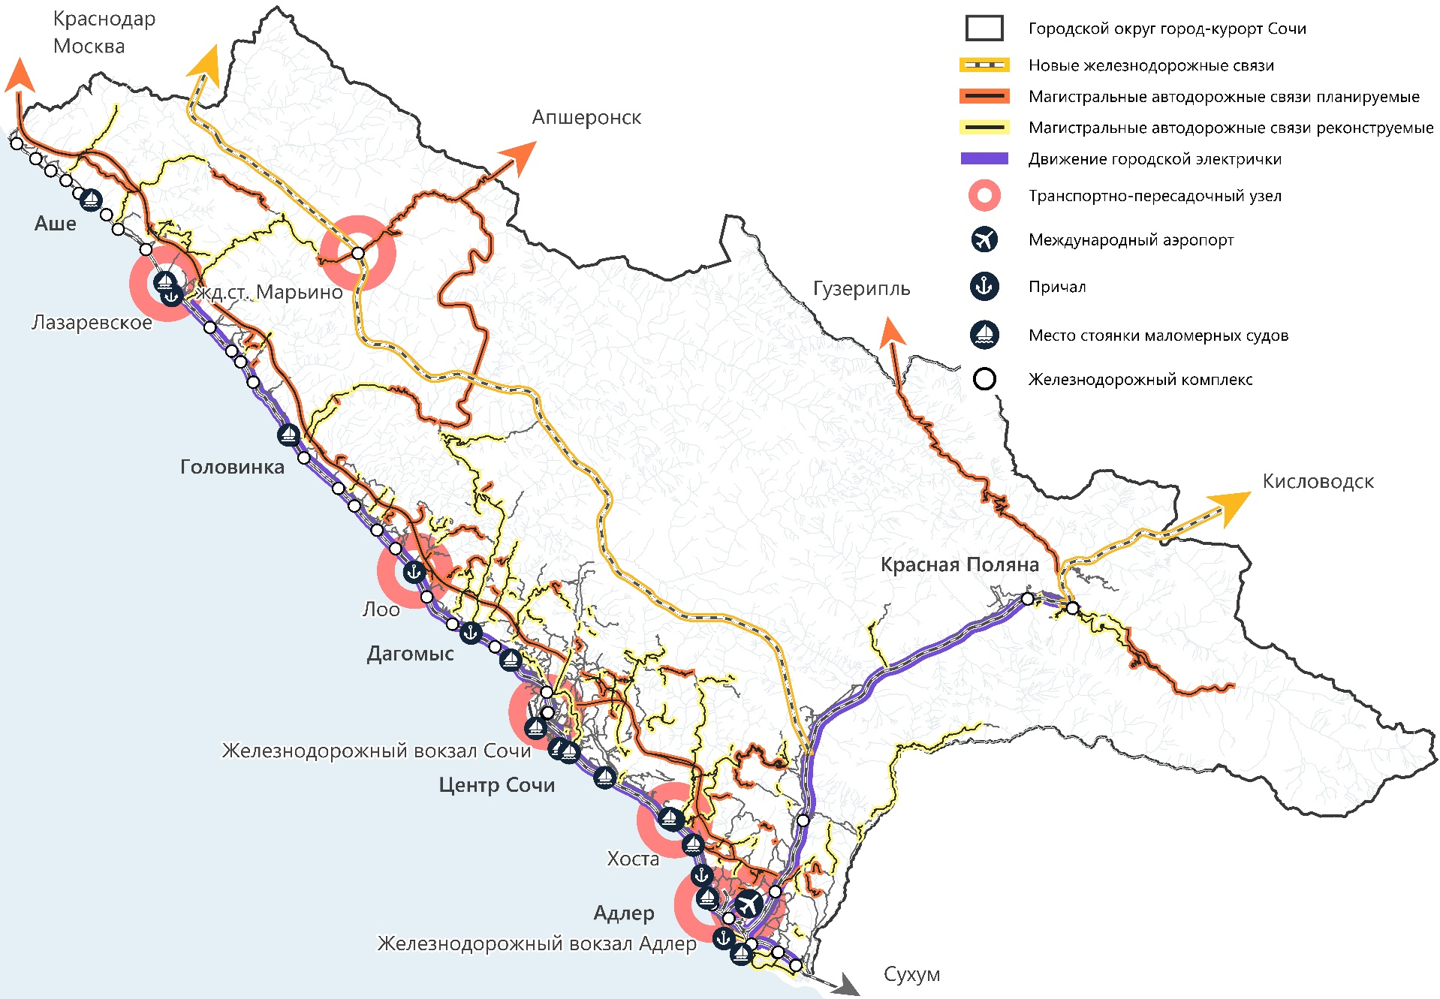
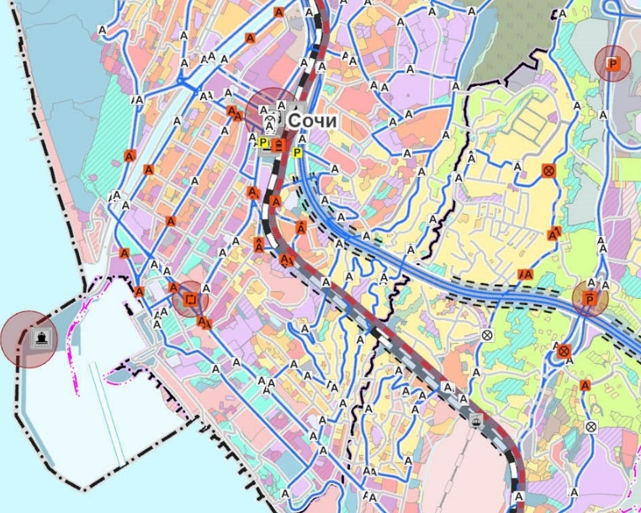
Пример инициативы генплана Сочи РАЗВИТИЕ ВНТУРИГОРОДСКОГО ЖЕЛЕЗНОДОРОЖНОГО СООБЩЕНИЯ
ИСТОЧНИК: ФГИС ТП

Slide 7
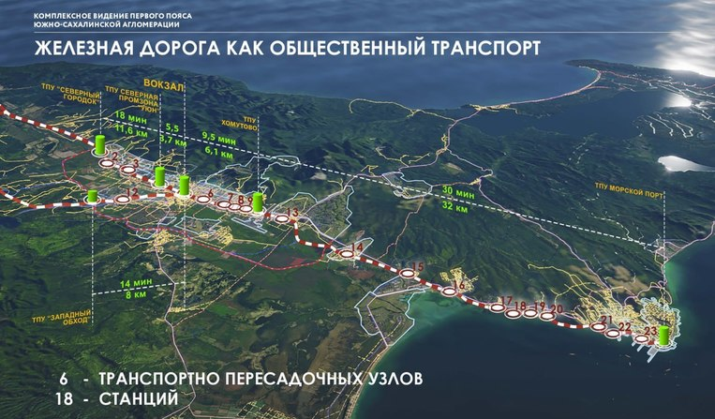
Пример инициативы мастер-плана Южно-Сахалинска РАЗВИТИЕ ЖЕЛЕЗНОДОРОЖНОГО СООБЩЕНИЯ
ИСТОЧНИК: ПРЕСС-СЛУЖБА АППАРАТА ПОЛНОМОЧНОГО ПРЕДСТАВИТЕЛЯ ПРЕЗИДЕНТА РОССИИ В ДФО ЮРИЯ ТРУТНЕВА

Slide 8
Перечень показателей, ПРИМЕНИМЫЙ ПРИ ОБОСНОВАНИИ СТРАТЕГИЧЕСКИХ ПРОЕКТОВ
Наименование показателя | Ед.изм.
Снижение числа ДТП после модернизации инфраструктуры УДС | %
Снижение уровня смертности в ДТП после модернизации инфраструктуры УДС | %
Снижение числа ДТП после увеличения спроса на общественный транспорт | %
Экономический эффект от сокращения числа ДТП | млн. руб.
Доля населения, проживающего в зоне обслуживания системы магистрального общественного транспорта* | %
Рост суммарного пассажиропотока | тыс. пасс в сутки
Рост средней скорости осуществления корреспонденций на общественном пассажирском транспорте в сравнении с современным состоянием | км/час
Рост средней скорости осуществления корреспонденций на индивидуальном автомобильном транспорте в сравнении с современным состоянием | км/час
Сокращение средних затрат времени на реализацию корреспонденций на общественном пассажирском транспорте | мин
Сокращение средних затрат времени на реализацию корреспонденций на индивидуальном автомобильном транспорте | мин
Сокращение средних затрат времени на реализацию корреспонденций на общественном пассажирском транспорте | тыс.пасс*мин
Сокращение средних затрат времени на реализацию корреспонденций на индивидуальном автомобильном транспорте | тыс.пасс*мин
Суммарный эффект от сокращения времени пребывания в пути пассажиров | млрд. руб.
Суммарный эффект от снижения себестоимости перевозок грузов и пассажиров | млрд. руб.
Снижение валовых (годовых) выбросов загрязняющих веществ в атмосферный воздух | тыс. тонн
Снижение валовых (годовых) выбросов парниковых газов в атмосферный воздух в эквиваленте СО2 | тыс. тонн

Slide 9
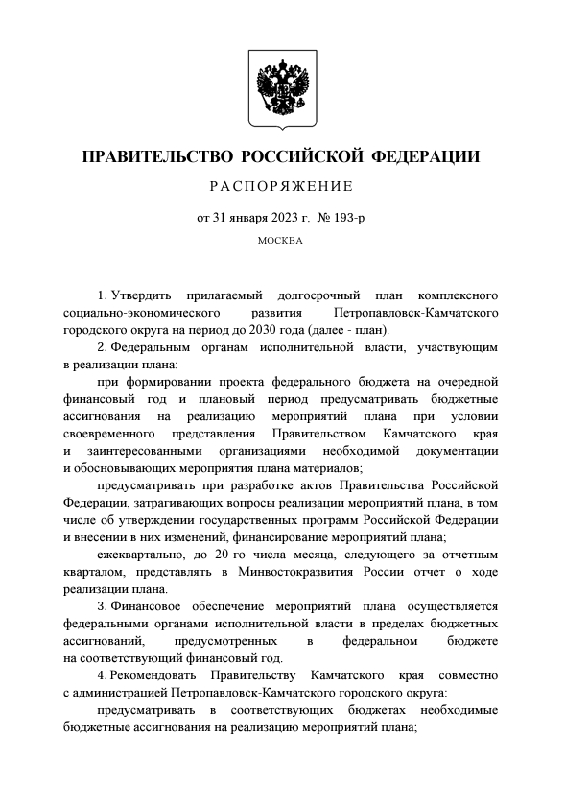
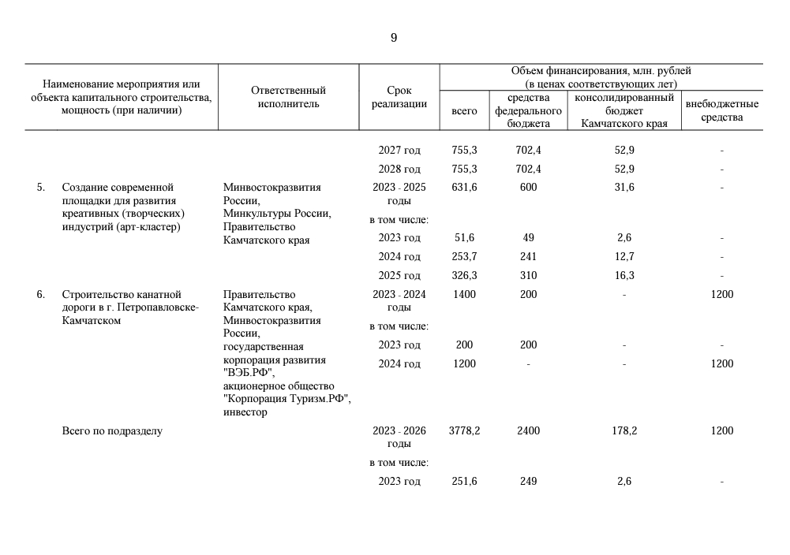
Результаты разработки мастер-планов УТВЕРЖДЕНИЕ ДОЛГОСРОЧНОГО ПЛАНА КОМПЛЕКСНОГО РАЗВИТИЯ

Slide 10
labgrad.ru

